Slide 1
Il New Deal: il ruolo degli afroamericani
21 marzo 2017

Slide 2
CRONOLOGIA
1896 National Association of Colored Women (NACW)
1910 National Association for the Advancement of Colored People (NAACP)
1917 Intervento nella Prima guerra mondiale
1920 XIX Emendamento
1929 Grande Depressione
1932 Elezione di Franklin D. Roosevelt

Slide 3
PERIODIZZAZIONE NEW DEAL
1933 – 1934: First New Deal
1935 – 1938: Second New Deal
1940: National Defense Program
1936 e 1940: elezioni

Slide 4
NEW DEAL E AFROAMERICANI
Politiche inclusive e dirette anche agli afroamericani (WPA e NYA)
Inserimento di afroamericani nell’amministrazione locale e federale (Racial Advisers)
Coinvolgimento di FDR ed Eleanor Roosevelt

Slide 5
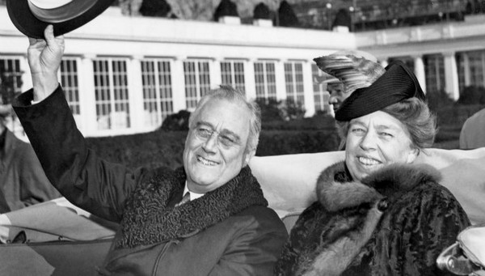

Slide 6
ELEANOR ROOSEVELT
Mediatrice tra la Casa Bianca e gli afroamericani
Partner politica (collaborazione con Aubrey W. Williams, Mary McLeod Bethune, Walter H. White e A. Philip Randolph)
Riferimento per l’opinione pubblica afroamericana
DIVULGAZIONE: My Day (1936 - 1962) https://erpapers.columbian.gwu.edu/

Slide 7
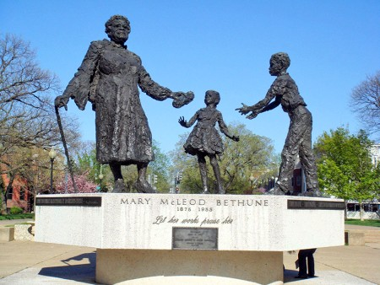
MARY McLEOD BETHUNE
LINCOLN PARK, DC

Slide 9
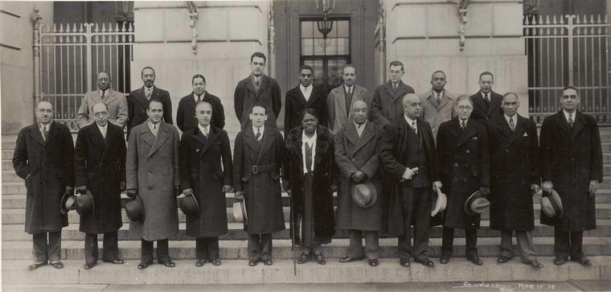
BLACK CABINET, 1938

Slide 10
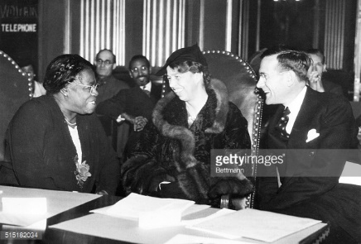
NATIONAL CONFERENCE ON THE PROBLEMS OF THE NEGRO AND NEGRO YOUTH (1937, 1939)

Slide 11
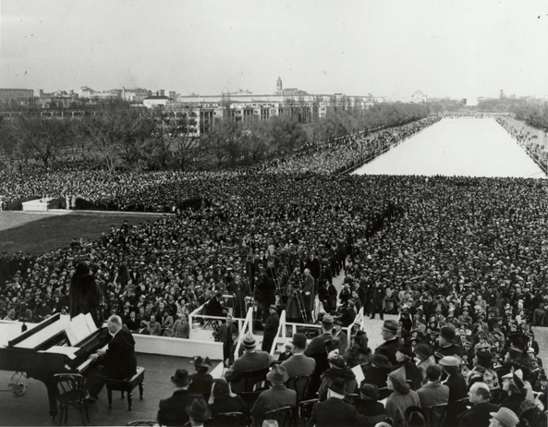
MARIAN ANDERSON CONCERT
LINCOLN MEMORIAL, 1939

